Slide 1


ANÁLISE DE MERCADO:
TRANSFERÊNCIAS COM DESTINO AO CAMPEONATO BRASILEIRO SÉRIE A

Slide 2

A seguinte apresentação irá elucidar a quantidade e os valores transacionados referente às chegadas de jogadores na Série A do Campeonato Brasileiro durante o período de 13 anos (2010 – 2022) sem considerar as transferências internas e as transferências realizadas por meio de empréstimos.
Foram considerados dados coletados no site www.transfermarkt.com – principal portal dedicado ao futebol e à avaliação de valores de mercado de jogadores, clubes e ligas.
A análise de mercado trará a comparação das temporadas citadas por meio de estatísticas e tentará apontar relações entre elas e motivos para possíveis distorções ao longo do período selecionado.

Slide 3
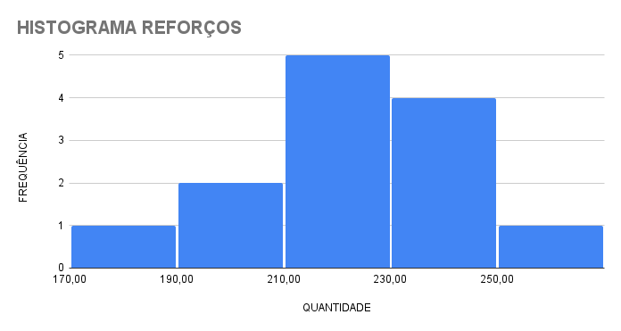
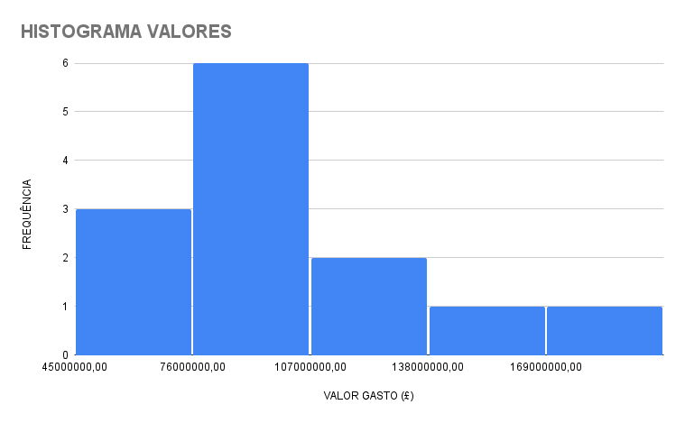
O futebol brasileiro, desde 2013 concentra a quantidade de reforços entre 190 e 250. Apesar dos inúmeros choques – positivos e negativos – apresentados durante a análise, é possível constatar que independente dos diferentes montantes transacionados por temporada, a tendência é uma manutenção desses números.
Ao analisarmos os valores movimentados e sua frequência durante os anos, é constatado que apesar da maior concentração entre 76mi e 107 mi de euros, há uma crescente nos valores acima de 107mi de euros que só não foram vistos após 2018 em duas oportunidades devido a pandemia de COVID-19.

Slide 4



FIM DA BOLHA
COVID-19
SAF’S
Após uma era de grandes gastos e enormes salários, a dívida dos clubes aumentaram causaram uma redução em valores e atletas contratados. O efeito pré Copa do Mundo também é influente, assim como visto no ano de 2017.
No ano de 2020 e ainda com influências em 2021, é visto um enorme impacto resultado da COVID-19 com uma menor injeção de dinheiro, porém com um progresso no número de reforços, o que pode ser entendido como uma necessidade de um maior número de atletas por clube.
O ano de 2022 culmina o fim dos impactos da Pandemia com a chegada das SAF’S no futebol brasileiro, explicando o retorno de altos valores e muitos reforços.

Slide 5


TENDÊNCIAS
O mercado de transferências do futebol brasileiro no ano de 2022 teve um enorme crescimento atingindo a marca de 198mi de euros e ultrapassou níveis vistos pré-pandemia.
O número representa um aumento nos valores de contratações de mais de 100% e podem sinalizar - devido a entrada de novos patrocinadores e dos projetos de SAF’S no modelo clube-empresa que injetam grandes valores nos clubes - que nos próximos anos haja uma nova tendência que apontam para o crescimento dos valores transacionados.
Tendo em vista, que com a análise foi observado uma possível mantida no número de reforços por temporada, há uma hipótese de relação inflacionária nos valores dos jogadores em geral ou uma possível mudança na característica dos jogadores que desembarcam no Brasil, ou seja, jogadores com um maior valor aquisitivo que poderá causar impacto na qualidade do futebol brasileiro.

